Slide 1
ООО «Югнефтегаз» участок недр «Агачбулак»

Slide 2
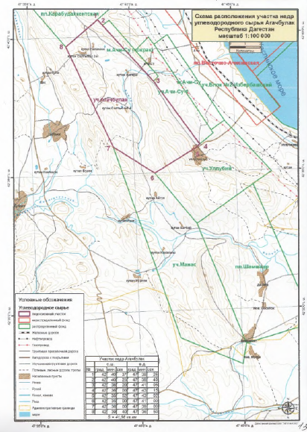
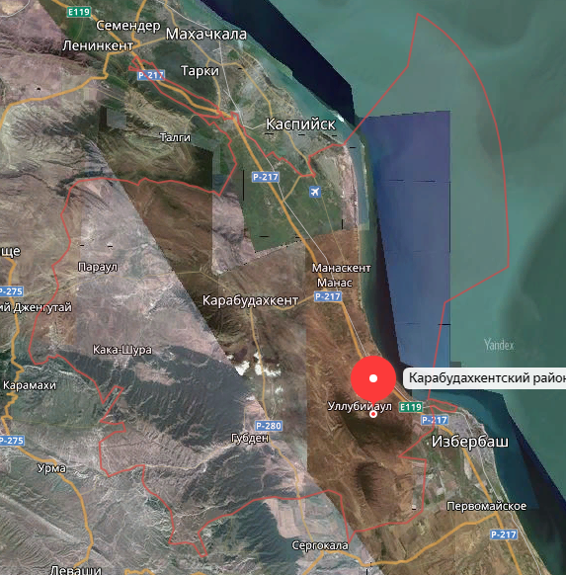
ООО «Югнефтегаз» обладает лицензией на право пользования
недрами № MAX 00639 НР участок Агачбулак.
Участок недр расположен на территории Карабудахкентского
района в 15-17 км северо-западнее от ж.д.ст. Избербаш и в
30-35 км юго-восточнее г. Махачкала. Расположен участок недр
между реками Манасозень и Джангалучай. Абсолютные отметки
над уровнем моря от +550 до +650.
недропользователь | лицензия | целевое назначение | площадь, км2 | сроки
 |  |  |  | от | до
ООО «Югнефтегаз" | МАХ 00639 НР | Геологическое изучение, разведка и добыча углеводородного сырья на участке недр Агачбулак | 41,96 | 31.03.2014 | 01.03.2039

Slide 3
Агачбулакская структура выявлена сейсморазведочными работами в 1980 г. (Трест "Грознонефтегеофизика"). В 1995 г. проведены детализационные сейсморазведочные работы (АООТ "Ставропольнефтегеофизика").

Slide 4
План проведения грр в пределах участка на 2020 г.
В соответствие с требованиями изменений к лицензии (протокол №159-16 от 29.12.2016 г)
в пределах лицензионного участка планируется провести следующие работы:
№ п/п | Вид работ | Срок выполнения | Источник финансирования
2 | Завершение работ по переинтерпретации данных сейсморазведочных работ прошлых лет | 2020 г | Инвестиционные средства
3 | Подготовка и представление материалов на государственную экспертизу запасов (п.4.1.2. изменений к лицензии) | 2020 г | Инвестиционные средства
4 | Подготовка проекта разведки (п.4.1.3. изменений к лицензии) | 2020 г | Инвестиционные средства

